Slide 1
netwatch
看什么程序在偷偷上传、传给谁、传了多少。
进程级归因
实时仪表盘
异常告警
只读元数据
进程级上传监控仪表盘 · 本机常驻采集 + Web 实时查看
开发中 · Linux 首发 · 2026-10
Notes:
定位:进程级上传监控仪表盘。只观测行为元数据,不看内容、不拦流量。

Slide 2
netwatch
WHY
它回答四个问题
01
现在谁在传?
实时视图:每个进程 → 每个远端地址的上传速率,SSE 秒级推送
02
它传给谁?
IP → 域名 → 归属地 / ASN / 服务分类,一眼判断“该不该传”
03
它传了多少?
分钟粒度聚合落库,1h / 24h / 7d 按进程、目的地双维度回看
04
什么在偷偷传?
新目的地首传、超阈值大流量、归因失败外传、心跳式小包,四条规则自动告警
02 / 11
Notes:
四个问题对应三个视图加一套告警,是全片的章节结构。

Slide 3
netwatch
POSITIONING
只观测,不干预
检测靠行为元数据 —— 谁 · 何时 · 何地 · 多少
做
不做
进程级流量归因 流量归到「进程 × 目的地」两级
内容审计与 MITM 解密
目的地富化 域名 / 归属地 / ASN / 服务分类
防火墙与拦截(opensnitch 的领域)
行为异常告警 新目的地 · 超阈值 · 归因失败
跨主机 / 集群监控(只看本机)
历史回看与查询 分钟粒度 90 天,CLI 与 Web 双入口
发现问题的手段是“看得见”,不是“管得住”。
03 / 11
Notes:
能力边界是设计决定:不做 MITM,不做拦截,只做观测与告警。

Slide 4
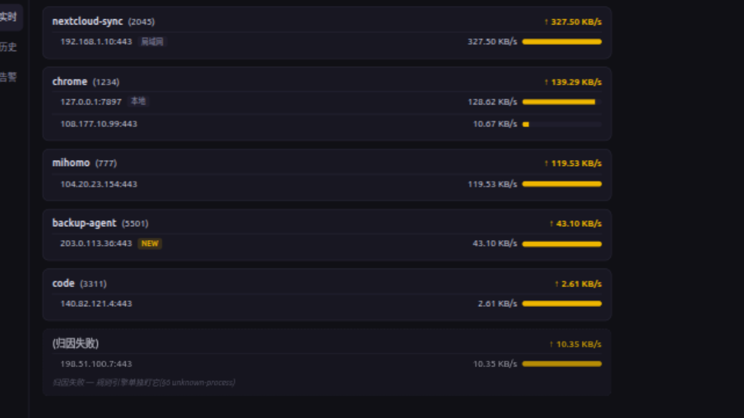
netwatch
LIVE VIEW
实时视图 · 现在谁在传
进程卡
每个在传数据的进程一张卡,展开是目的地明细
徽标
局域网 / 本地(代理)/ NEW 首见 / 归因失败,状态一眼可读
顶栏
全局上下行速率 + 未读告警,SSE 秒级推送,断线自动重连
mock 数据源 · 真实界面(环回代理两跳形态:chrome → 127.0.0.1:7897 → mihomo → 公网)
04 / 11
Notes:
截图来自 mock 数据源的真实运行。backup-agent 的 NEW 徽标即新目的地首传。

Slide 5
netwatch
ARCHITECTURE
两个进程,一个库
采集进程 需 root
▼
展示进程 普通用户
ss 轮询 → 行解析 → 事件流
SQLite
WAL · 唯一耦合点
Hono API(REST + SSE)
富化器(域名 / 代理两跳)
React 仪表盘 · 三视图
聚合器(分钟桶)→ 落库
只读打开数据库
▲
规则引擎 → 桌面 / webhook
规则配置 · 白名单管理
采集端不开任何网络端口 · 明细保留 90 天自动清理 · 采集崩了不影响看历史,展示重启不丢数据
05 / 11
Notes:
权限分离:root 进程零网络暴露,实时快照走库里的 live_snapshot 行,Web 轮询后经 SSE 推浏览器。

Slide 6
netwatch
COLLECTION
采集:为什么是 ss 轮询
Phase 0 实证
$ ss -tinp state established
Peer Address:Port 104.20.23.154:443
users:(("mihomo",pid=777,fd=48))
bytes_sent:2097152 bytes_received:838860
nethogs -t 输出的是每进程聚合,没有远端地址列 —— 撑不起“传给谁”,原方案被真实样本推翻
ss 的答案
每条连接自带远端地址、进程归属和累计字节;相邻两拍做差即增量,零抓包、零 pcap 依赖
nethogs 没有缺席
真实输出字段(节选):远端地址 + 进程归属 + 每连接累计字节
降级为交叉验证 / 无目的地降级源,与 ss 同一 TrafficSource 契约
已知局限:两次轮询之间建立又关闭的短连接会漏;UDP 无字节计数 —— eBPF 精确统计为后续进阶路线
06 / 11
Notes:
选型依据是 Phase 0 的 5.5 分钟真实采样(2348 行 nethogs + 6650 行 ss)。

Slide 7
netwatch
ENRICHMENT
富化:把 IP 翻译成人话
反向 DNS 已实现
环回代理两跳:告警归因不被代理污染
108.177.10.99 → oy-in-f99.1e100.net(本机发起,正/负缓存 6h)
应用进程
chrome
本地代理
mihomo · 127.0.0.1:7897
真实远端
104.20.23.154
▶
▶
分类规则表 已实现
静态后缀匹配:AI 服务 / 网盘 / 对象存储徽标 —— “谁在往 AI 服务传文件”一眼可见
应用的 remoteIp 是代理而非真实远端;富化器按字节相关启发式(±25% / ±5s)把两跳关联,transit 代理进程豁免新目的地告警。
GeoLite2 归属地 / ASN 接入中
关联只影响展示与告警标注,不改变底层归因事实。
只用本地库文件,netwatch 自己不做在线查询
07 / 11
Notes:
两跳关联是本机走 clash/mihomo 类代理时的正确性关键,Phase 5 已实现并有测试。

Slide 8
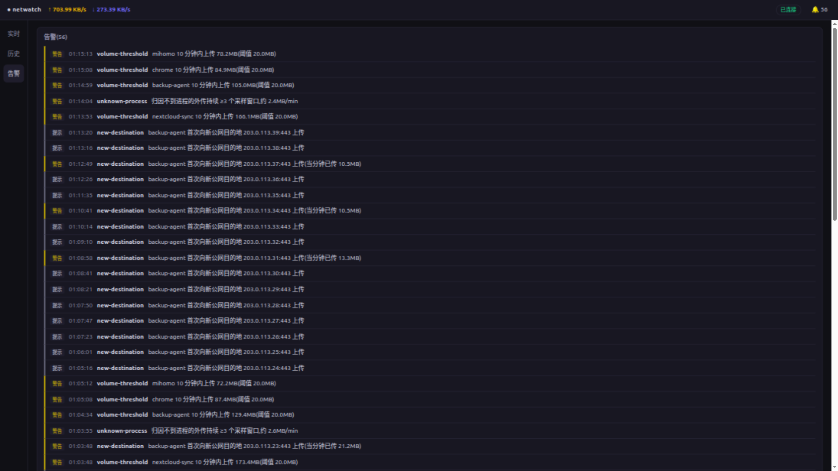
netwatch
RULES
四条规则,盯住“偷偷传”
规则 | 触发条件(默认,可配)
new-destination | 已知进程首次向新公网 IP 上传;当分钟 > 10MB 升 warn
volume-threshold | 单进程 100MB/10min 或 500MB/h
unknown-process | 归因不到进程的持续外传:连续 3 窗口且 > 1MB/min
beacon | 心跳式小包外联:10min 窗口 ≥ 8 次、均值 ≤ 16KB/次、间隔抖动 ≤ 40%、持续 ≥ 5min
白名单 进程 × 目的 IP 命中即静默(支持 * 进程级);已确认的代理中转进程豁免 new-destination
演示运行 35 分钟(mock 数据源):56 条告警,三条规则全部命中
通知 桌面 notify-send + webhook,告警入库供仪表盘展示;通知失败静默,不影响采集
08 / 11
Notes:
阈值走 JSON 配置(~/.config/netwatch/rules.json),Web 端写、采集端读,SIGHUP 热重载。

Slide 9
netwatch
PRIVACY
数据与隐私
所有数据不出这台机器
只记录元数据 IP、端口、域名、字节数、时间 —— 不接触任何传输内容,不做 MITM
GeoIP 全部本地库 本工具监控别人联网,自己不能偷偷联网:归属地 / ASN 走本地文件,域名走本机 DNS 反向解析
单个 SQLite 文件 明细保留 90 天,采集端每小时自动清理;规则配置与数据库都是本机普通文件
数据库 ~/.local/share/netwatch/netwatch.db 规则 ~/.config/netwatch/rules.json
09 / 11
Notes:
隐私自洽是硬红线:GeoIP 禁止在线查询(design.md §9)。

Slide 10
netwatch
ROADMAP
平台支持与当前状态
Linux
首发
当前状态
ss 轮询主路径 + nethogs 交叉验证,eBPF 为后续进阶
✓
Phase 0~4:采集 → 落库 → 查询 → 规则 → 仪表盘,mock 全链路验证
macOS
Phase 7
✓
真实采集源(ss 轮询)端到端验证;nethogs 解析器按 0.8.7 校准
nettop -P -L(系统自带,零依赖)
◐
Phase 5 进行中:两跳富化 · 反向 DNS · 90 天清理 · systemd unit
Windows
Phase 8
ETW;降级为连接轮询(无字节数)
□
待办:GeoLite2 接入 · DNS 观察 · root 实机验收(30 分钟稳定性)
平台差异全部封在采集适配层(单一 TrafficSource 契约),上层零感知;降级由 capabilities 声明驱动。
10 / 11
Notes:
诚实口径:开发中项目,root 实机验收未完成。macOS / Windows 是计划而非承诺。

Slide 11
netwatch
QUICK START
快速体验
npm install
npm run collector:mock # 无 root 体验全链路(mock 数据源)
npm run web:build && npm run web # 仪表盘 http://127.0.0.1:8787
npm run query -- top 24h --by=destination
sudo npm run collector # 真实采集(Linux 主路径:ss 轮询,需 root)
文档 docs/intro.md · docs/design.md · docs/plan.md 部署 deploy/*.service(systemd 双 unit)
11 / 11
Notes:
收尾:mock 体验无需 root;真实采集需要 root。项目地址见 README。

